Slide 1



CTN – ERFEN
05 DE ABRIL DE 2017
CONDICIONES HIDROCLIMÁTICAS ACTUALES
Y PREDICCIÓN CLIMÁTICA PARA
LOS PRÓXIMOS MESES
Predicción Climática – ABRIL / AMJ - 2017
Notes:
1

Slide 2
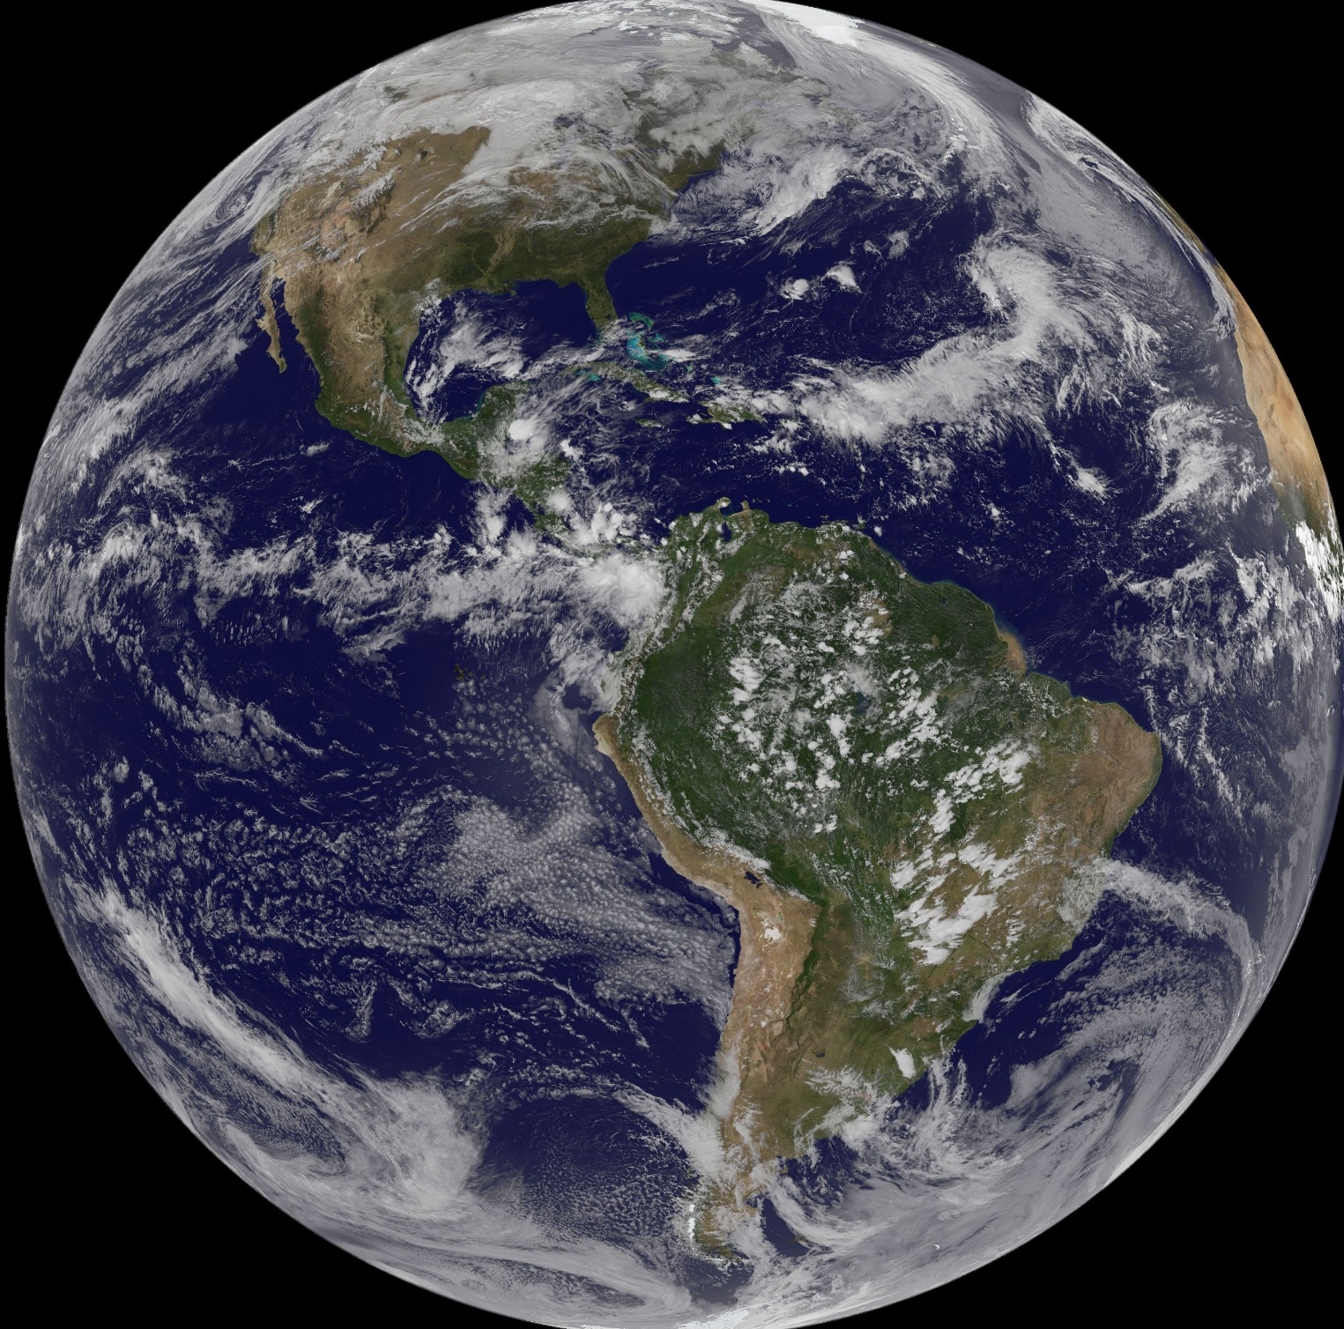
CONTENIDO
1. Seguimiento – 2017.
2. Condiciones Actuales.
3. Predicciones Internacionales.
4. Predicciones Nacionales.
5. Consenso Predicción.
6. Conclusiones

Slide 3



1. SEGUIMIENTO 2017

Slide 4
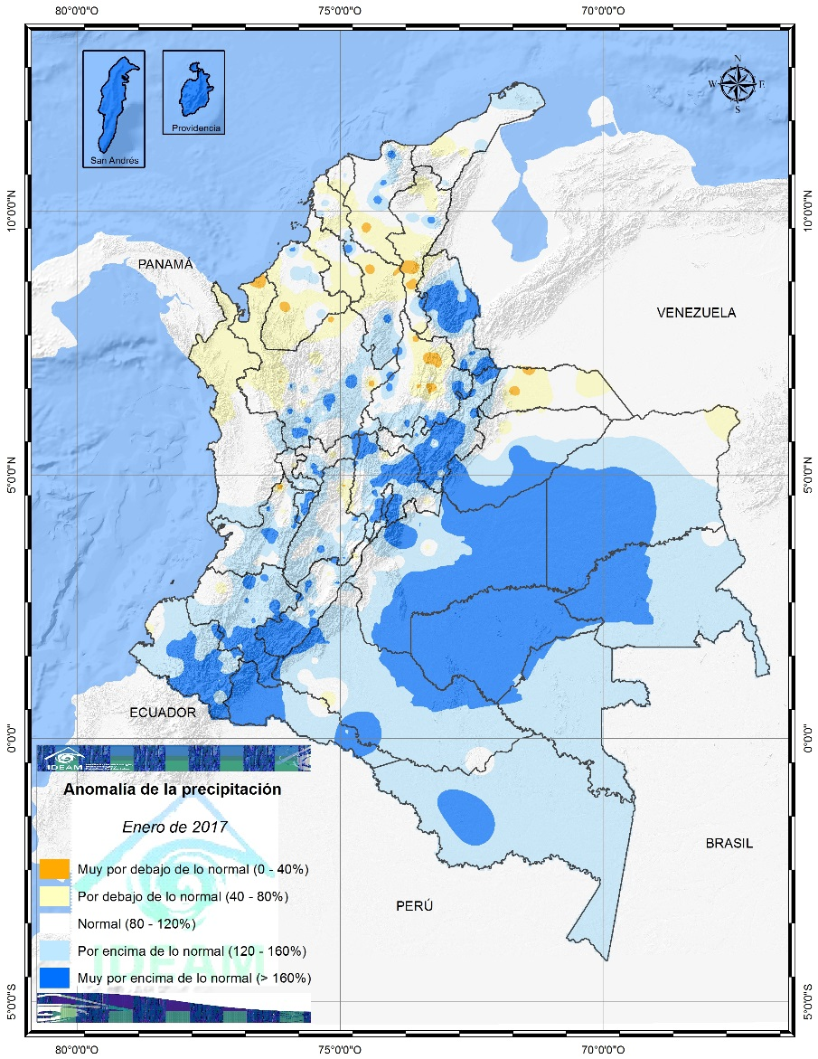
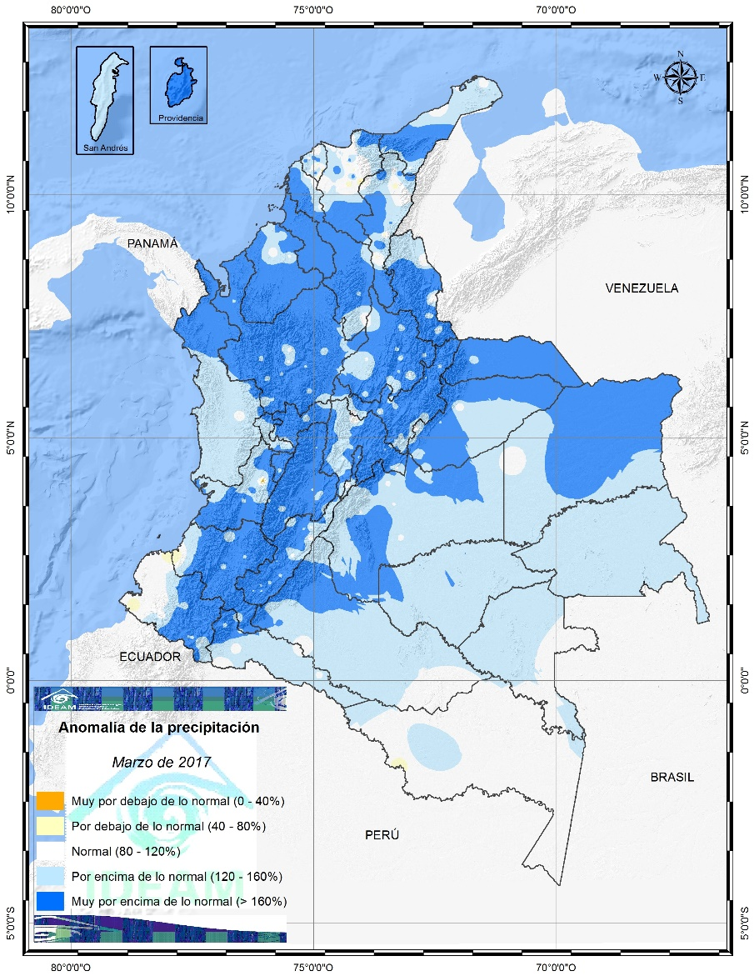
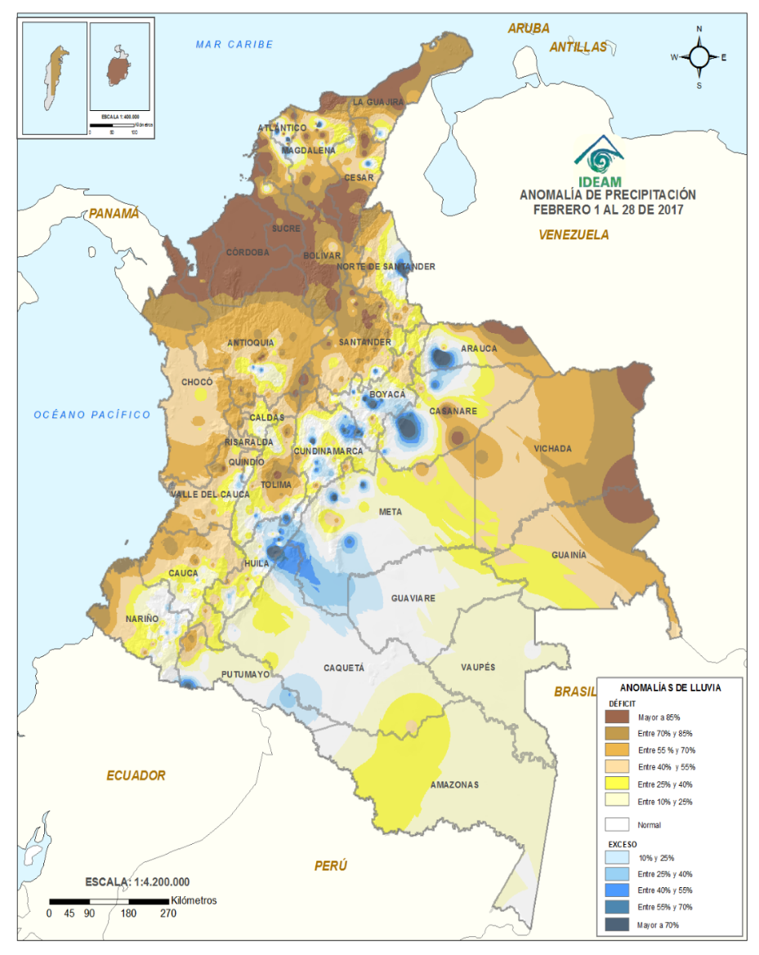
  Enero
  Marzo
  Febrero
  ANOMALÍA DE LA PRECIPITACIÓN - 2017

Slide 5

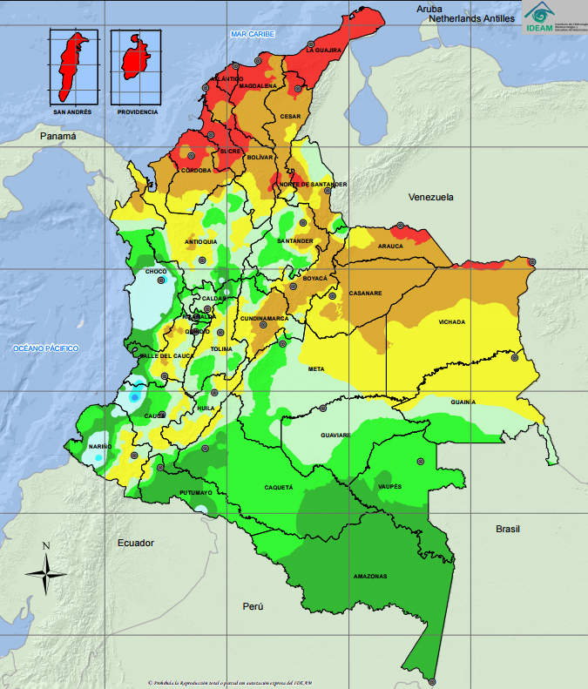
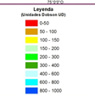

Slide 6
2. CONDICIONES ACTUALES

Slide 7
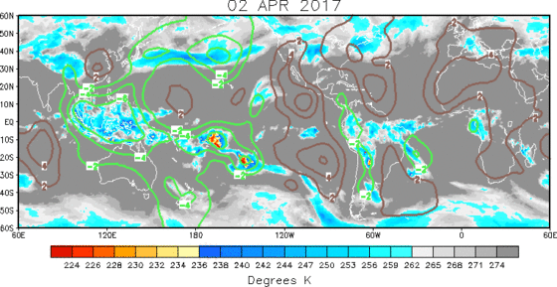
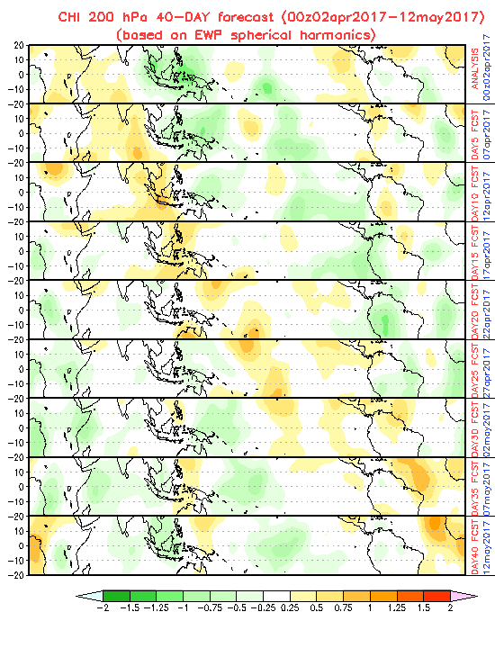
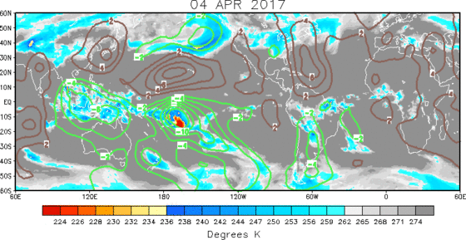
PROYECCIÓN MJO

Slide 8
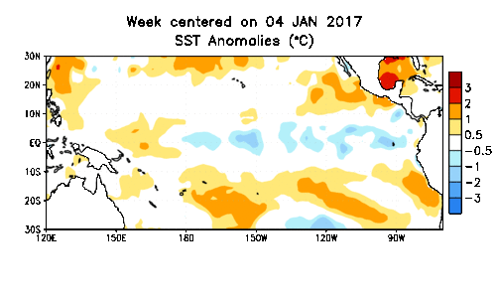
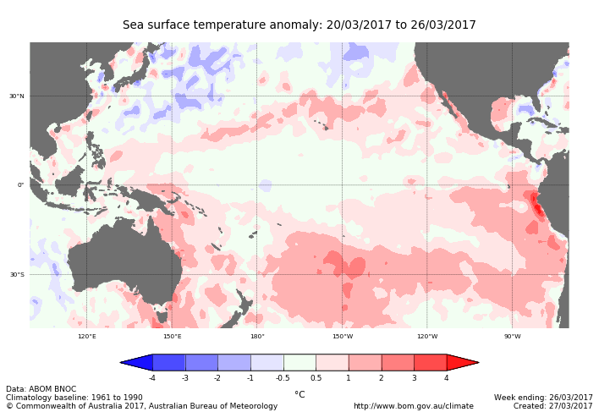
  SEGUIMIENTO - OCÉANO PACÍFICO TROPICAL
TSM
ATSM

Slide 9
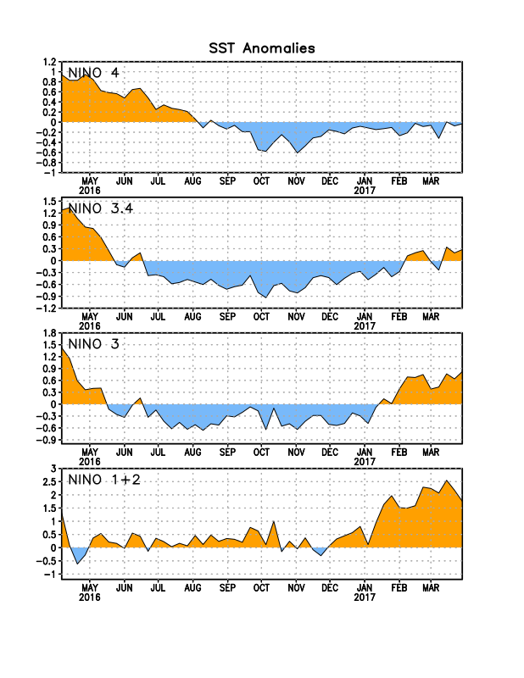
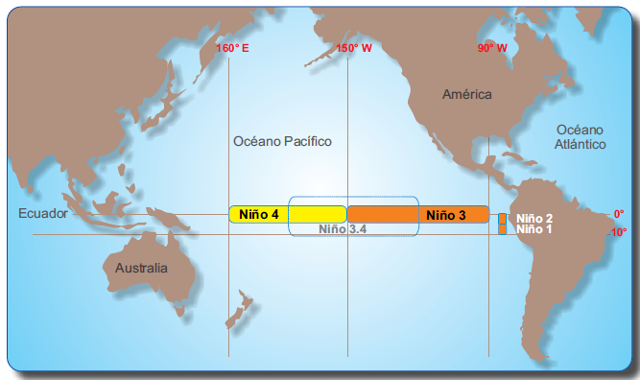
  SEGUIMIENTO - OCÉANO PACÍFICO TROPICAL
Anomalía TSM – Última Semana
Niño 4 0.0°C
Niño 3.4 0.3°C
Niño 3 0.8°C
Niño 1+2 1.8°C
Notes:
9

Slide 10
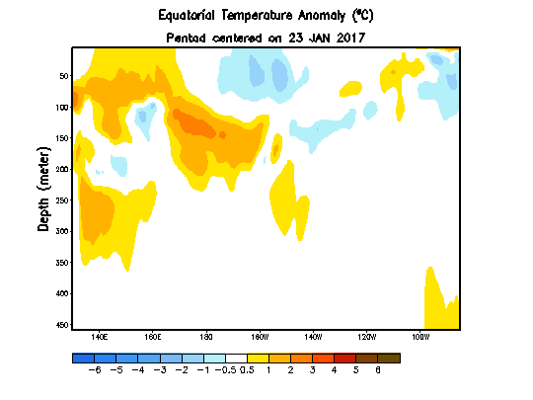
  SEGUIMIENTO - OCÉANO PACÍFICO TROPICAL
ANOMALÍA TsSM

Slide 11
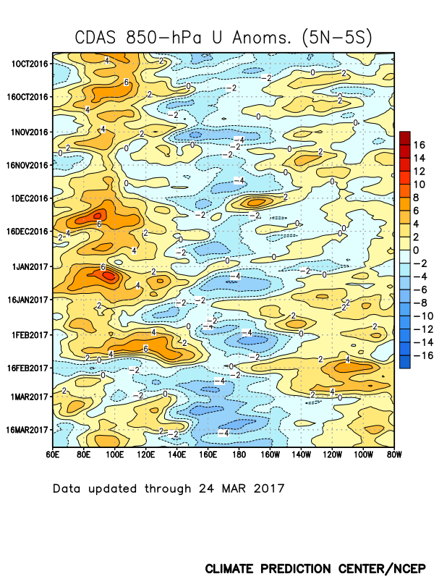
  SEGUIMIENTO - OCÉANO PACÍFICO TROPICAL
Anomalía del Viento Zonal
No se evidencia acople atmosférico – Fenómeno La Niña.
Se presenta una alternancia entre las orientaciones este y oeste.
Predominio del flujo del oeste al oriente de la cuenca.
Predominio del flujo del este en el centro-occidente de la cuenca

Slide 12
  VERSIONES ONI
Year | DJF | JFM | FMA | MAM | AMJ | MJJ | JJA | JAS | ASO | SON | OND | NDJ
2005 | 0.7 | 0.6 | 0.5 | 0.5 | 0.3 | 0.2 | 0.0 | -0.1 | 0.0 | -0.2 | -0.5 | -0.7
2006 | -0.7 | -0.6 | -0.4 | -0.2 | 0.0 | 0.0 | 0.1 | 0.3 | 0.5 | 0.7 | 0.9 | 0.9
2007 | 0.7 | 0.4 | 0.1 | -0.1 | -0.2 | -0.3 | -0.4 | -0.6 | -0.9 | -1.1 | -1.3 | -1.3
2008 | -1.4 | -1.3 | -1.1 | -0.9 | -0.7 | -0.5 | -0.4 | -0.3 | -0.3 | -0.4 | -0.6 | -0.7
2009 | -0.7 | -0.6 | -0.4 | -0.1 | 0.2 | 0.4 | 0.5 | 0.5 | 0.6 | 0.9 | 1.1 | 1.3
2010 | 1.3 | 1.2 | 0.9 | 0.5 | 0.0 | -0.4 | -0.9 | -1.2 | -1.4 | -1.5 | -1.4 | -1.4
2011 | -1.3 | -1.0 | -0.7 | -0.5 | -0.4 | -0.3 | -0.3 | -0.6 | -0.8 | -0.9 | -1.0 | -0.9
2012 | -0.7 | -0.5 | -0.4 | -0.4 | -0.3 | -0.1 | 0.1 | 0.3 | 0.3 | 0.3 | 0.1 | -0.2
2013 | -0.4 | -0.4 | -0.3 | -0.2 | -0.2 | -0.2 | -0.3 | -0.3 | -0.2 | -0.3 | -0.3 | -0.3
2014 | -0.5 | -0.5 | -0.4 | -0.2 | -0.1 | 0.0 | -0.1 | 0.0 | 0.1 | 0.4 | 0.5 | 0.6
2015 | 0.6 | 0.5 | 0.6 | 0.7 | 0.8 | 1.0 | 1.2 | 1.4 | 1.7 | 2.0 | 2.2 | 2.3
2016 | 2.2 | 2.0 | 1.6 | 1.1 | 0.6 | 0.1 | -0.3 | -0.6 | -0.8 | -0.8 | -0.8 | -0.7
2017 | -0.4
ERSST.V3B SST

Slide 13
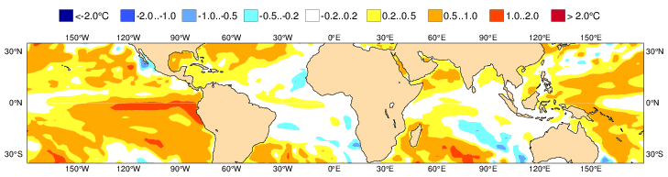
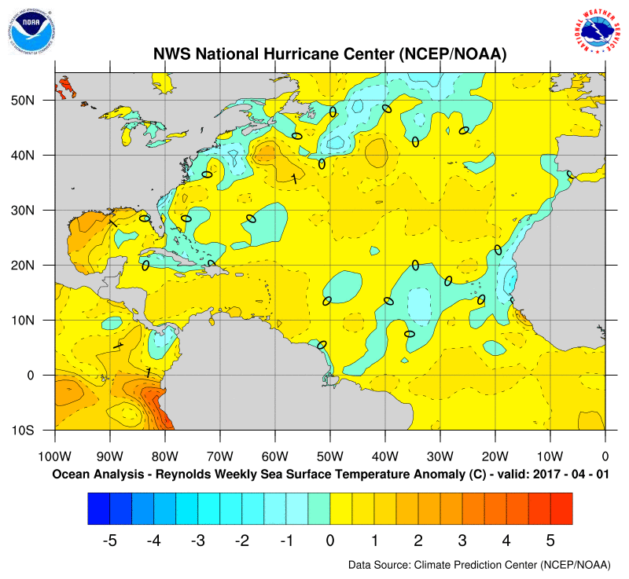
MAM
  SEGUIMIENTO - OCÉANO ATLÁNTICO

Slide 14
3. PREDICCIONES INTERNACIONALES

Slide 15
PROYECCIÓN
ANOMALÍA TEMPERATURA SUPERFICIE DEL MAR
ATSM

Slide 16
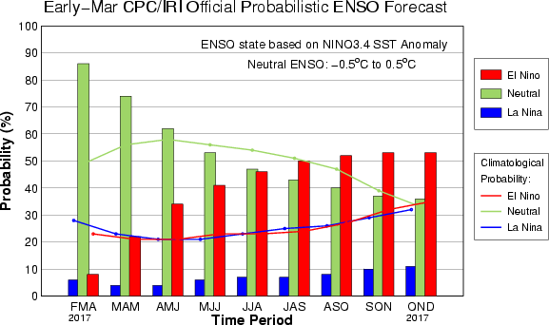
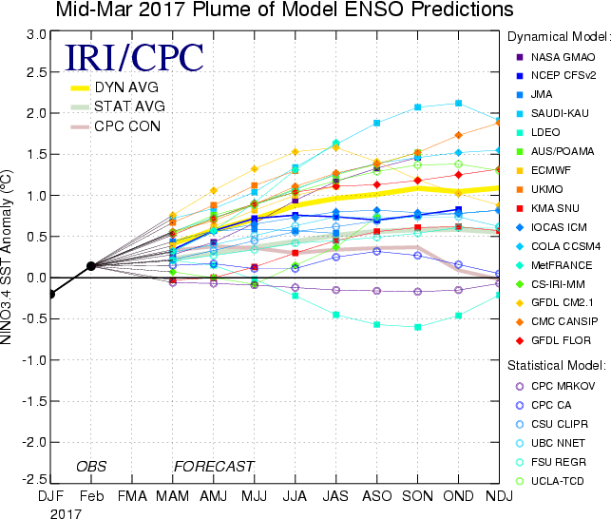
  PROYECCIÓN DE LA ATSM PACÍFICO TROPICAL - IRI

Slide 17
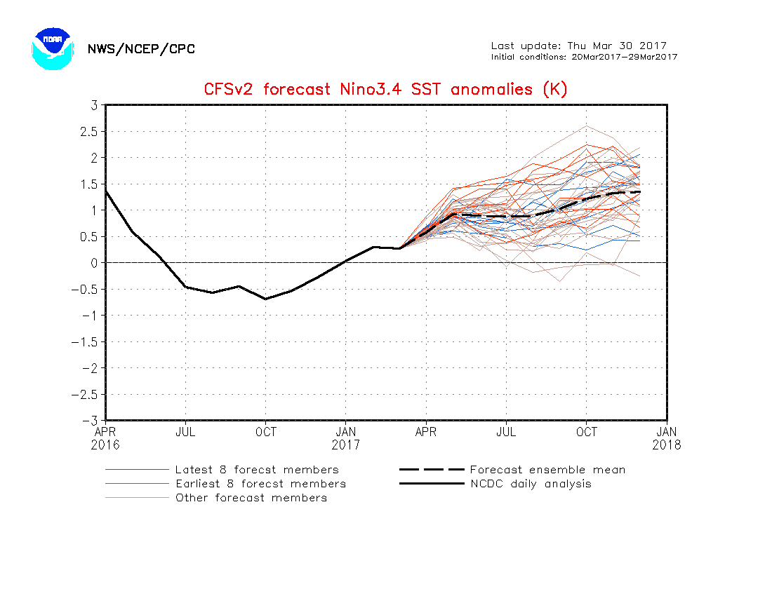
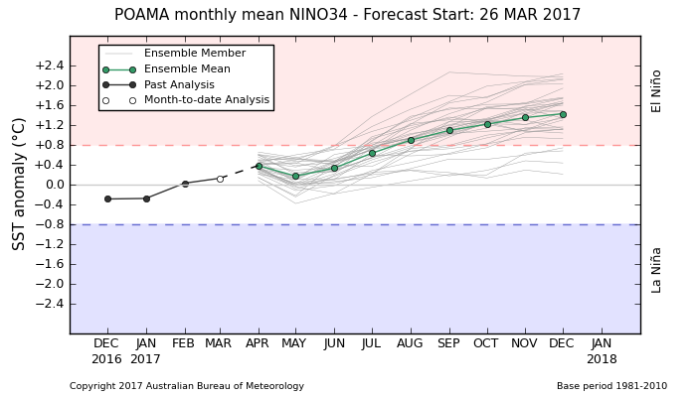
  PROYECCIÓN DE LA ATSM
  PACÍFICO TROPICAL
  Bureau of Meteorology Australia

Slide 18
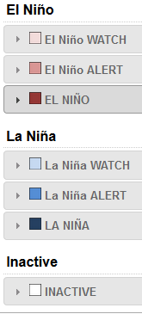


Slide 19

Summary
ENSO Alert System Status: Not Active
ENSO-neutral conditions are present.*
Equatorial sea surface temperatures (SSTs) are near-average across the central and east-central Pacific. They are above-average in the eastern Pacific Ocean.
ENSO-neutral conditions are favored to continue through at least the Northern Hemisphere spring 2017, with increasing chances for El Niño development into the fall.*
* Note: These statements are updated once a month (2nd Thursday of each month) in association with the ENSO Diagnostics Discussion, which can be found by clicking here.

Slide 20
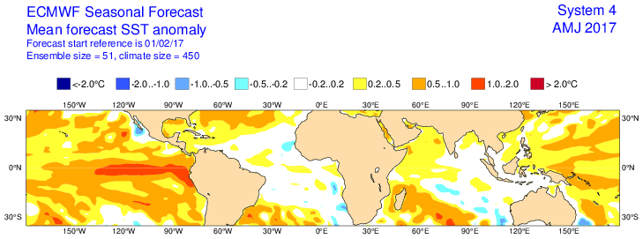
  PROYECCIÓN DE LA ATSM MUNDIAL
  MODELO EUROPEO - ATSM
AMJ

Slide 21
PROYECCIÓN PRECIPITACIÓN
MODELOS INTERNACIONALES
TRIMESTRAL

Slide 22
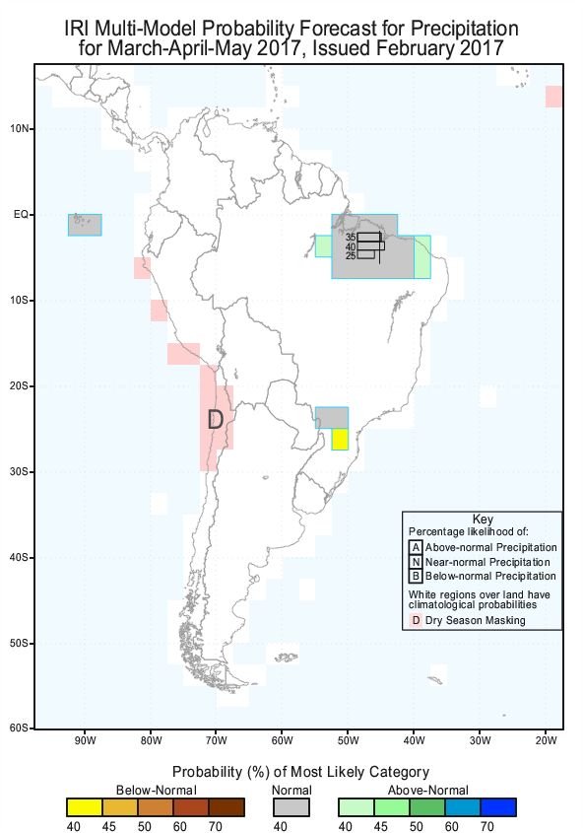
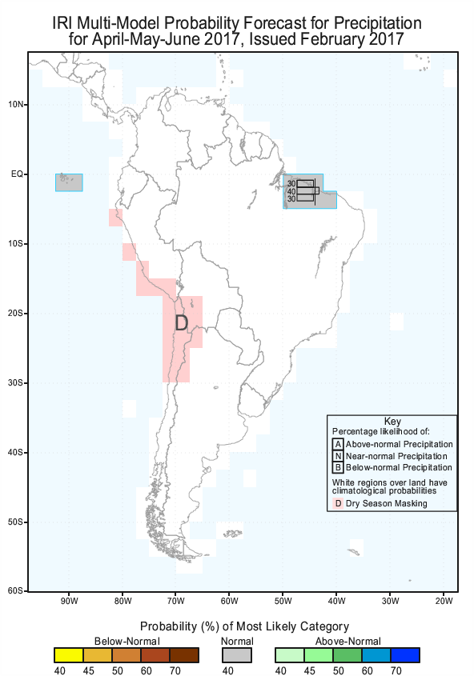
MAM
AMJ
  PREDICCIÓN
  IRI
  Internacional Research
  Insttitute for Climate and Society
  CONDICIÓN MÁS PROBABLE - PRECIPITACIÓN PARA EL TRIMESTRE

Slide 23
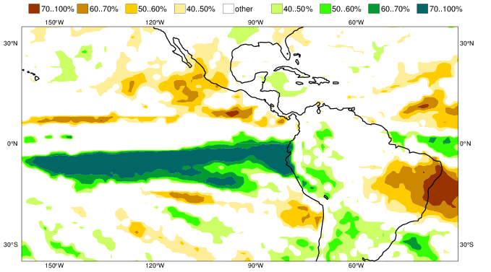
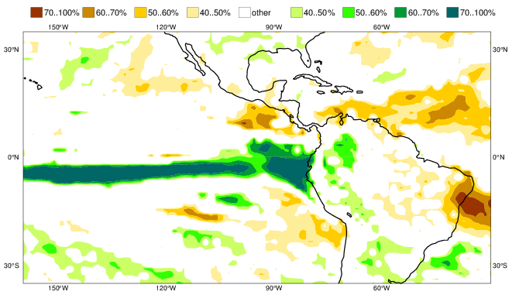
MAM
  PREDICCIÓN
  CENTRO EUROPEO
AMJ
  CONDICIÓN MÁS PROBABLE - PRECIPITACIÓN PARA EL TRIMESTRE

Slide 24
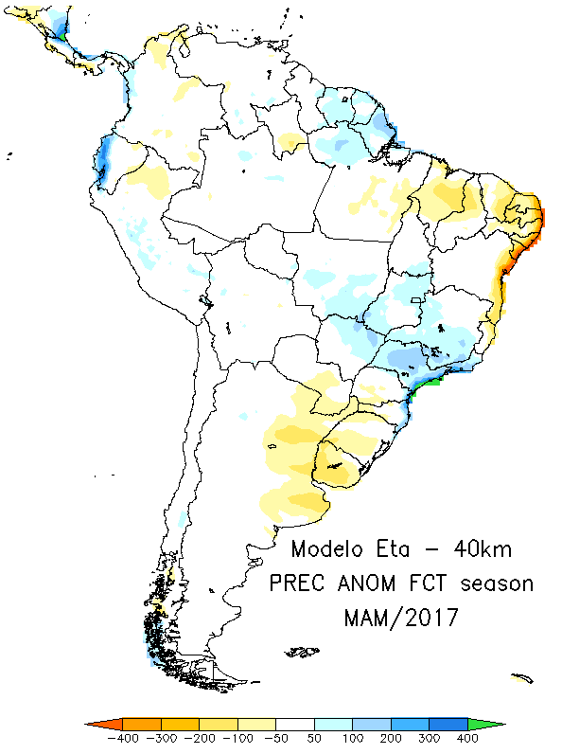
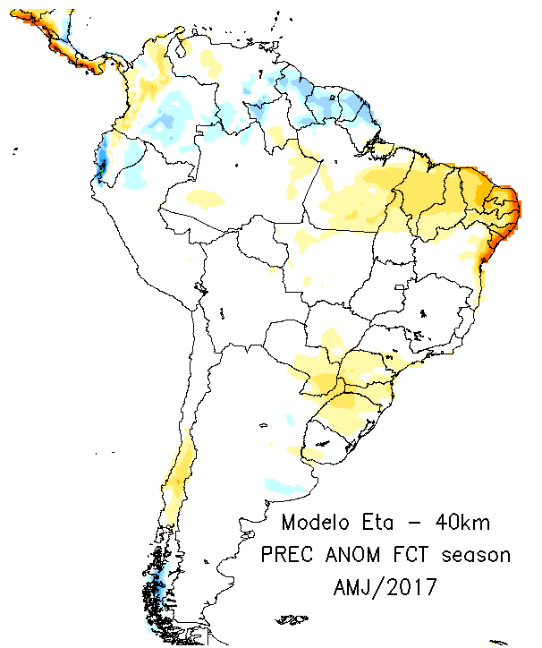
MAM
  PREDICCIÓN
  MODELO ETA
AMJ
  ANOMALÍA DE LA PRECIPITACIÓN PARA EL TRIMESTRE

Slide 25
4. PREDICCIONES NACIONALES

Slide 26
CLIMATOLOGIA
MENSUAL - TRIMESTRAL

Slide 27
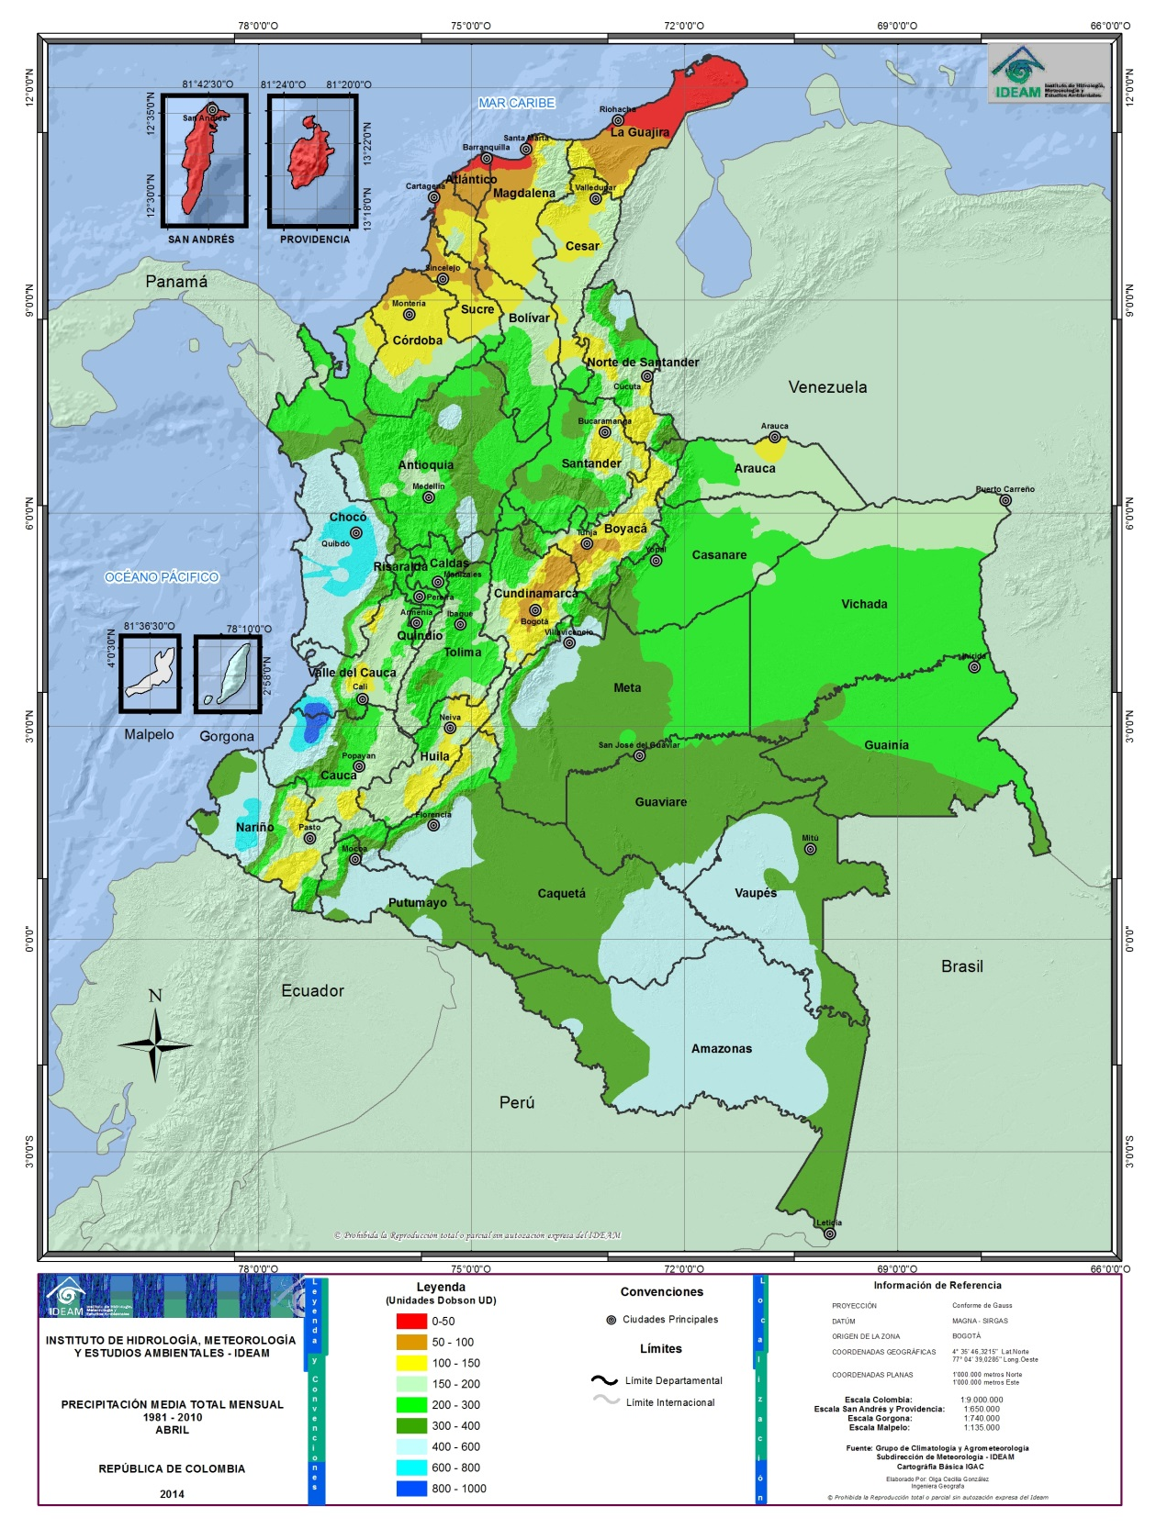
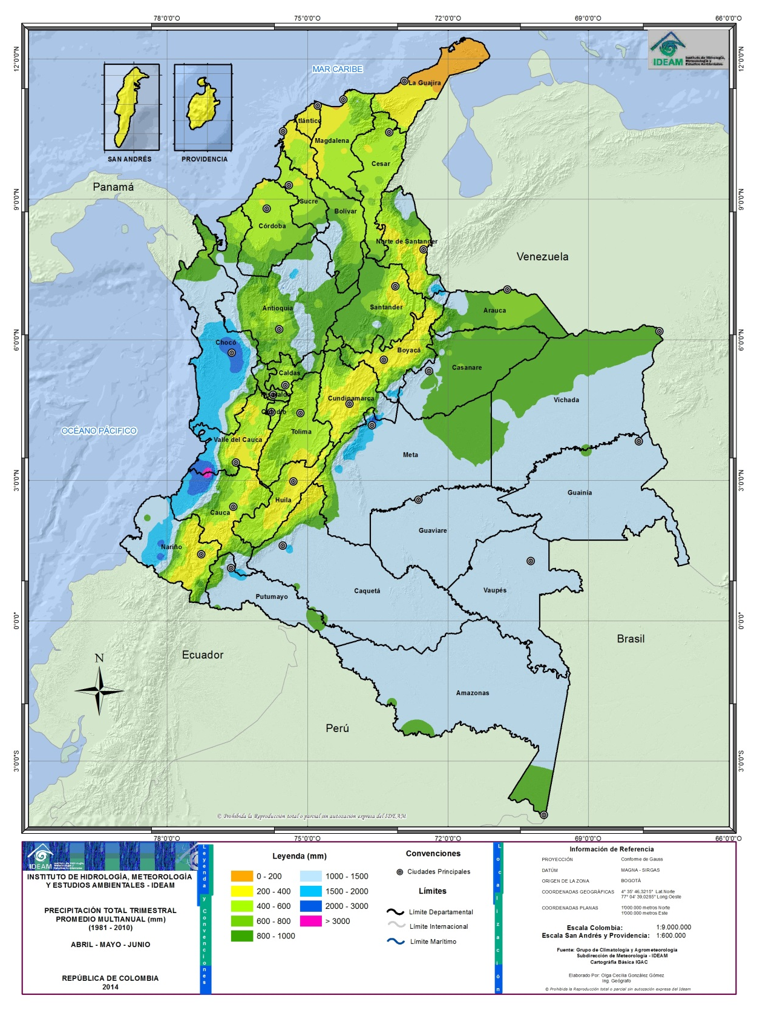
  ABRIL
  ABR-MAY-JUN
PRECIPITACION

Slide 28
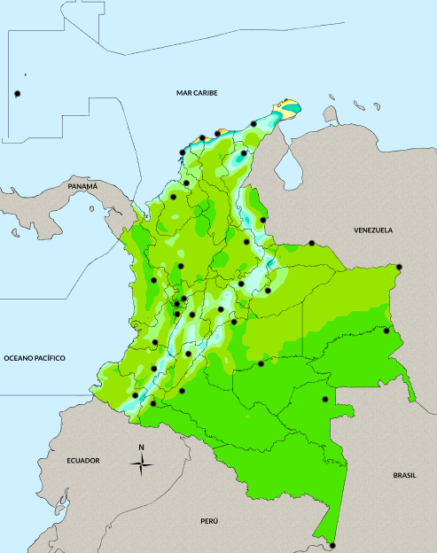
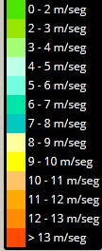
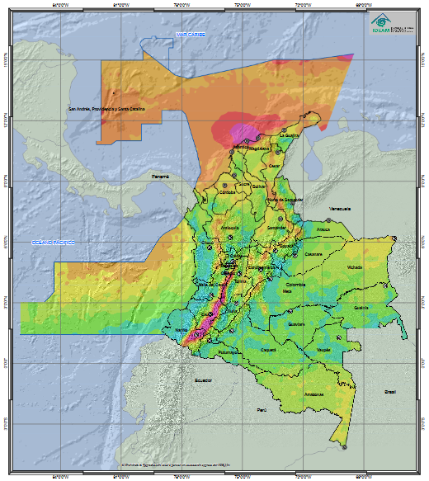
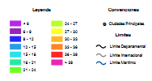
VELOCIDAD DEL VIENTO
  ABRIL

Slide 29
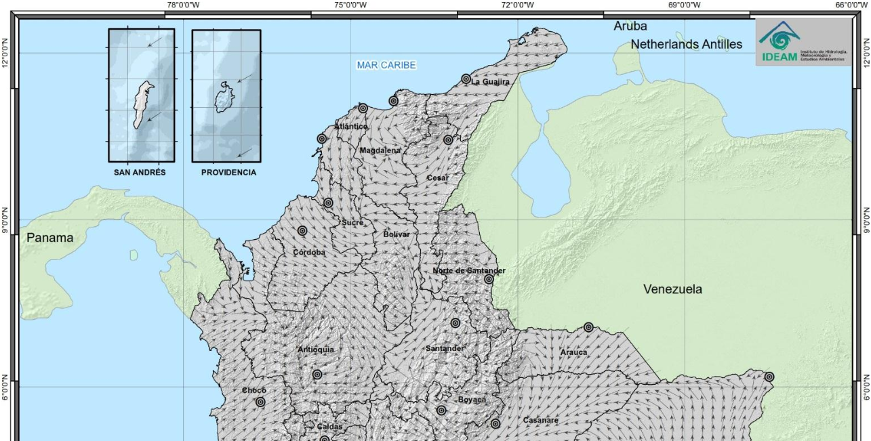
DIRECCION DEL VIENTO

Slide 30
CONSENSO
PRECIPITACIÓN
MENSUAL - TRIMESTRAL

Slide 31
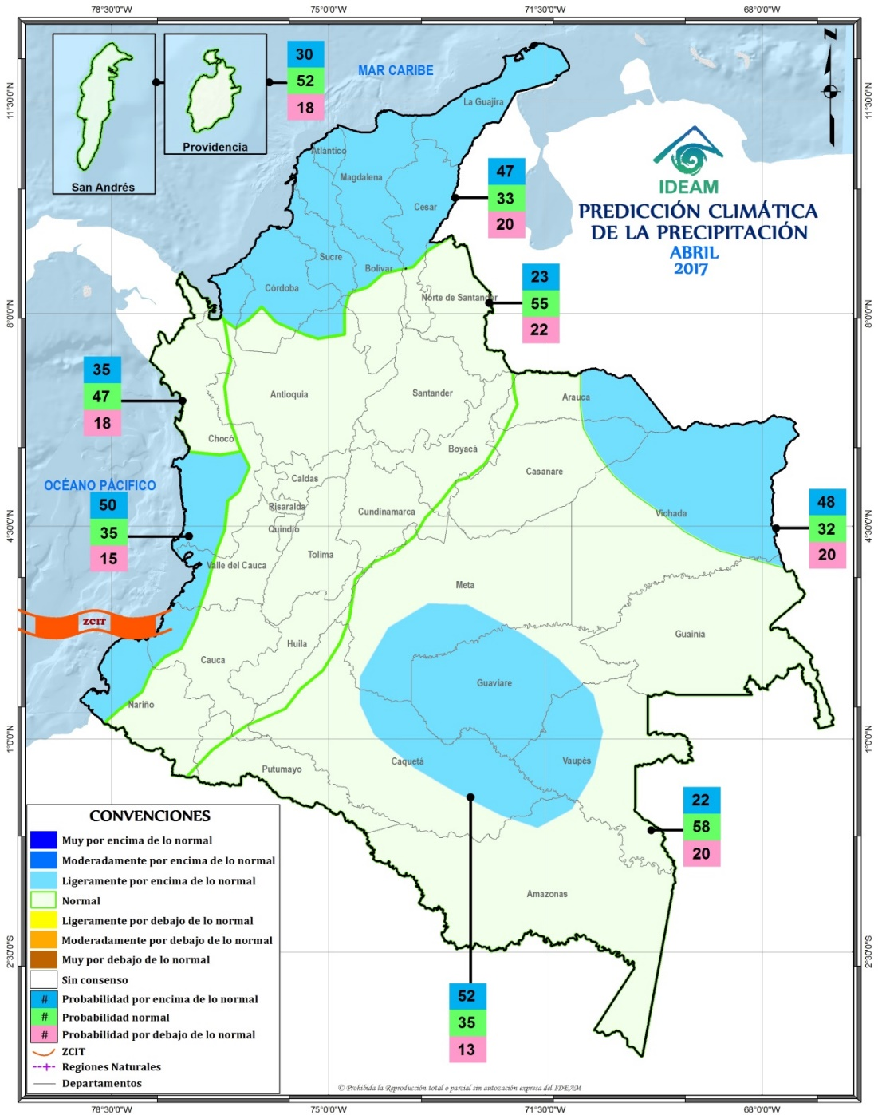
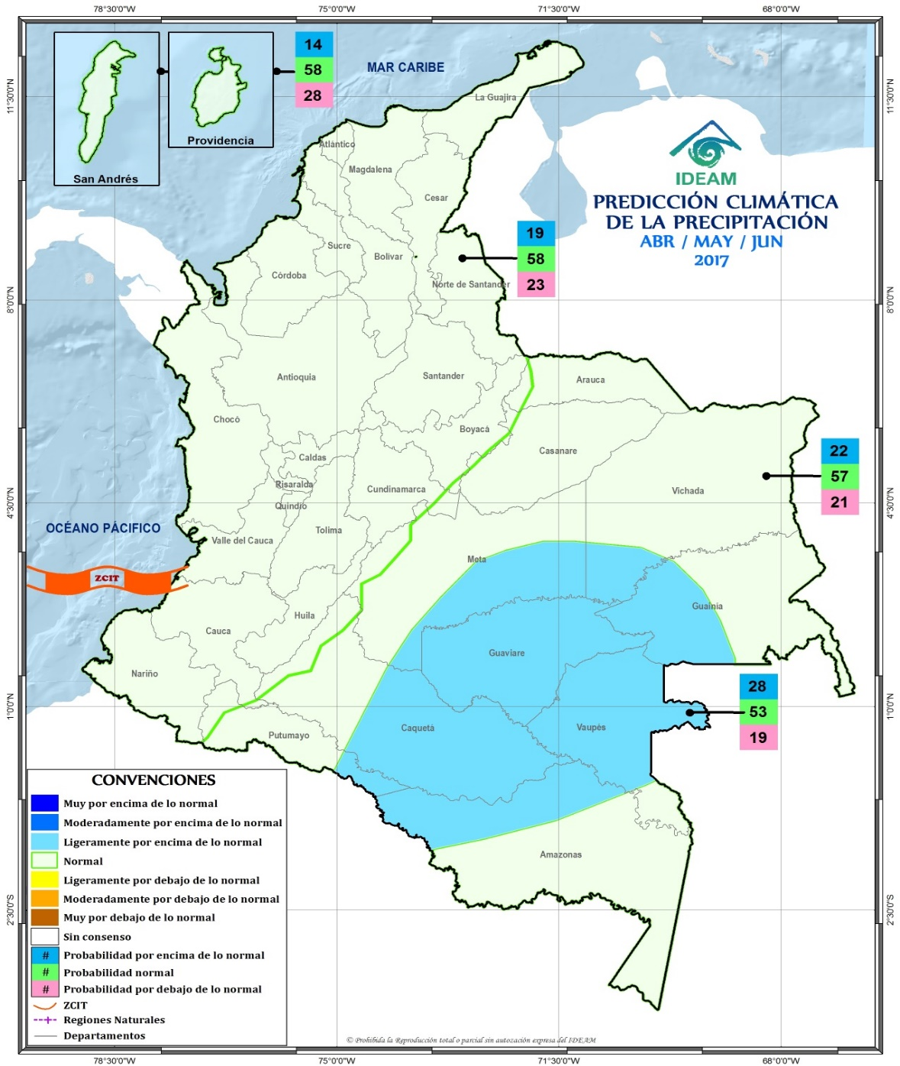
  ABRIL
  AMJ
  PROPUESTA CONSENSO

Slide 32
ALERTAS
HIDROLOGIA
MONITOREO DIARIO

Slide 33
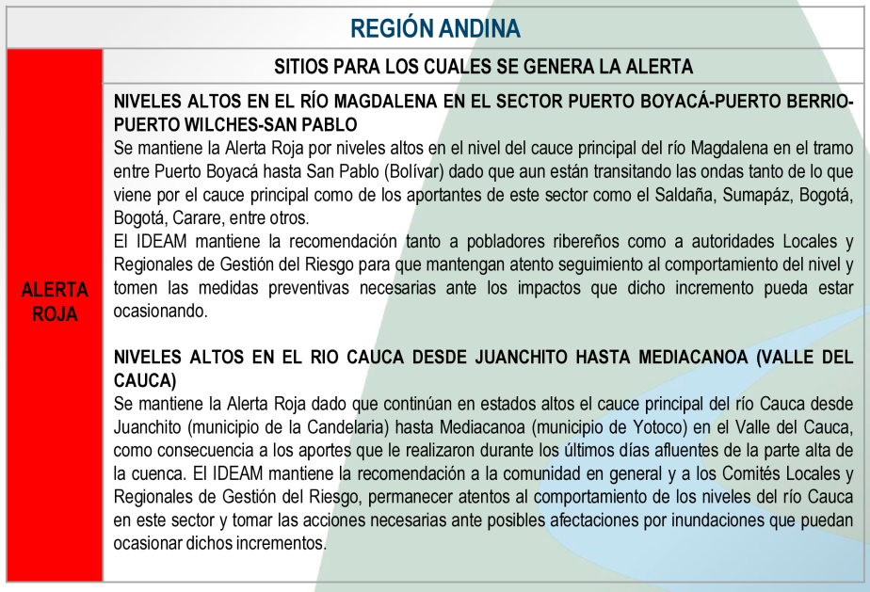

Slide 34
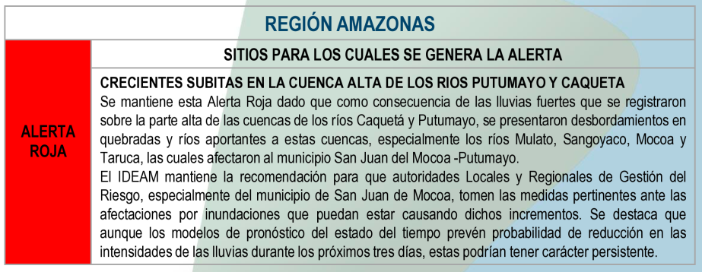

Slide 35
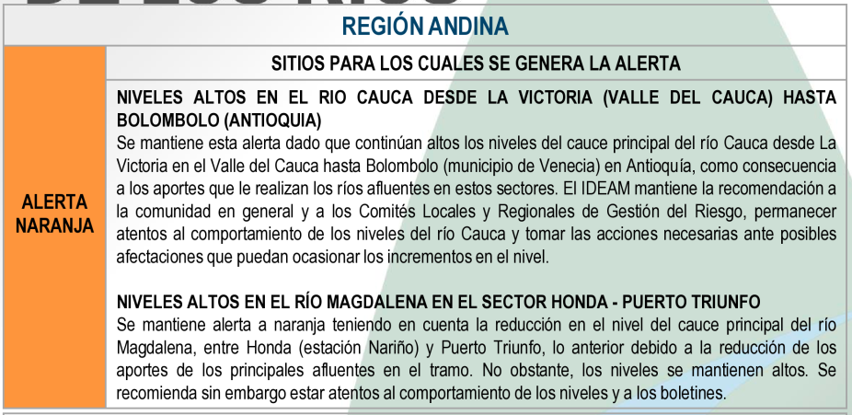

Slide 36
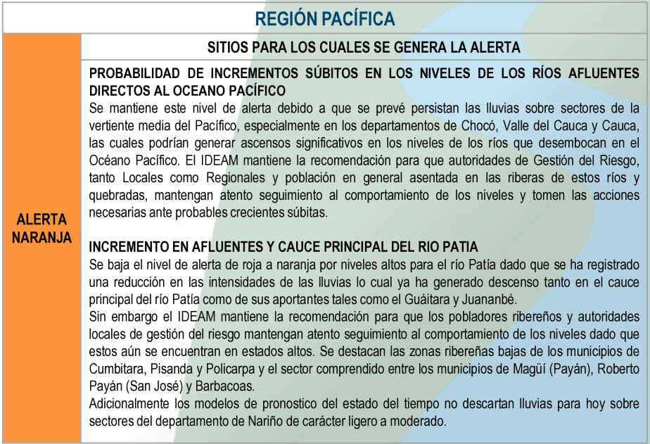

Slide 37
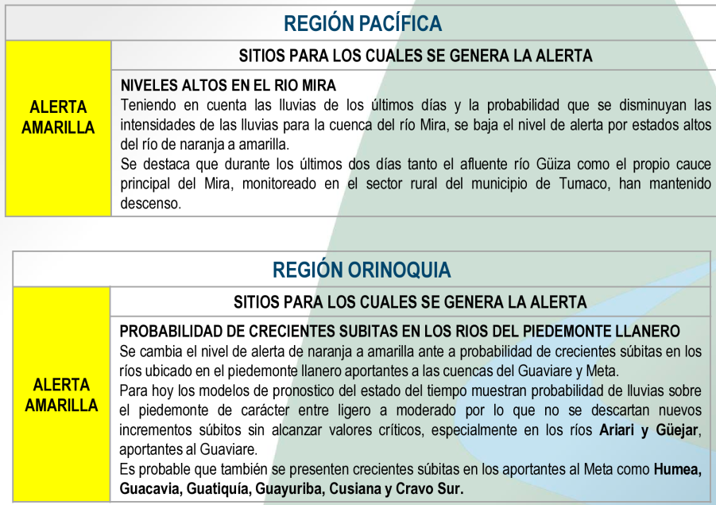

Slide 38
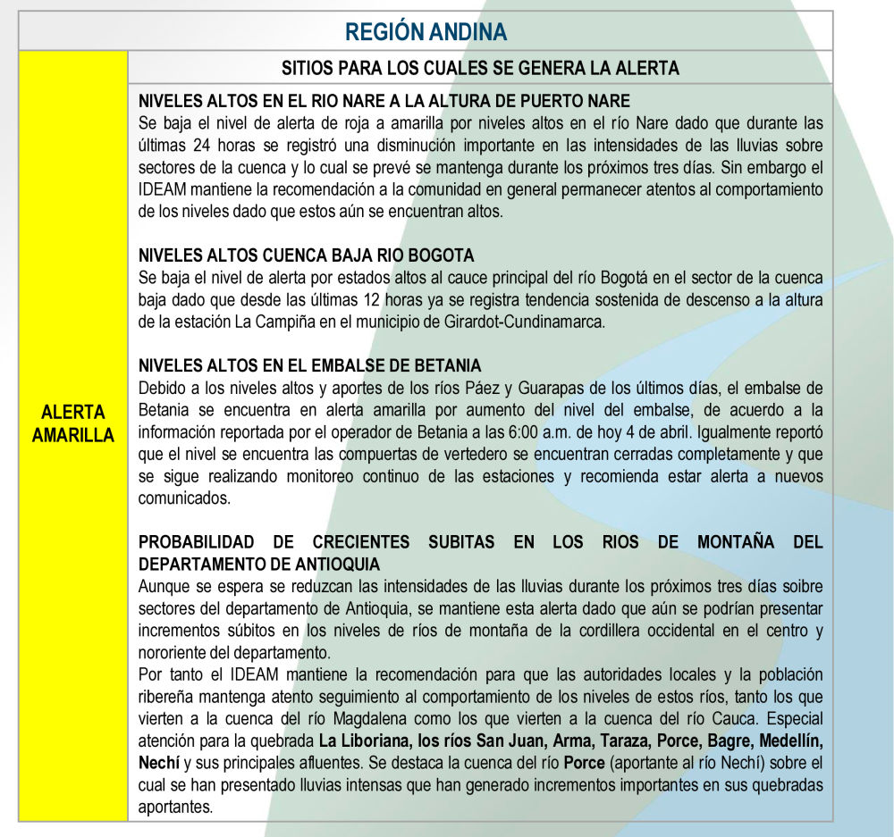

Slide 39
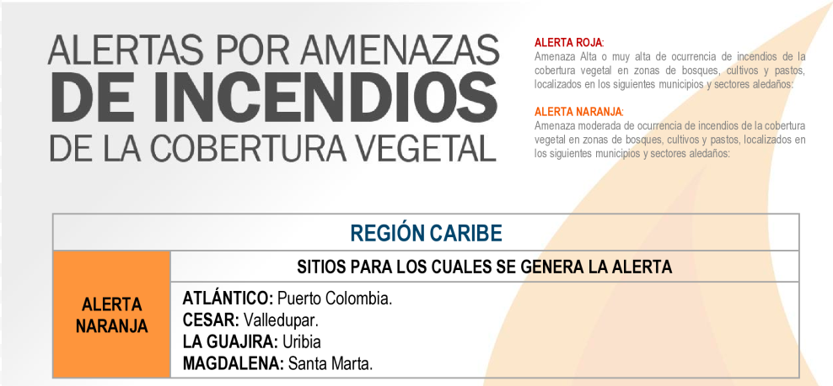

Slide 40
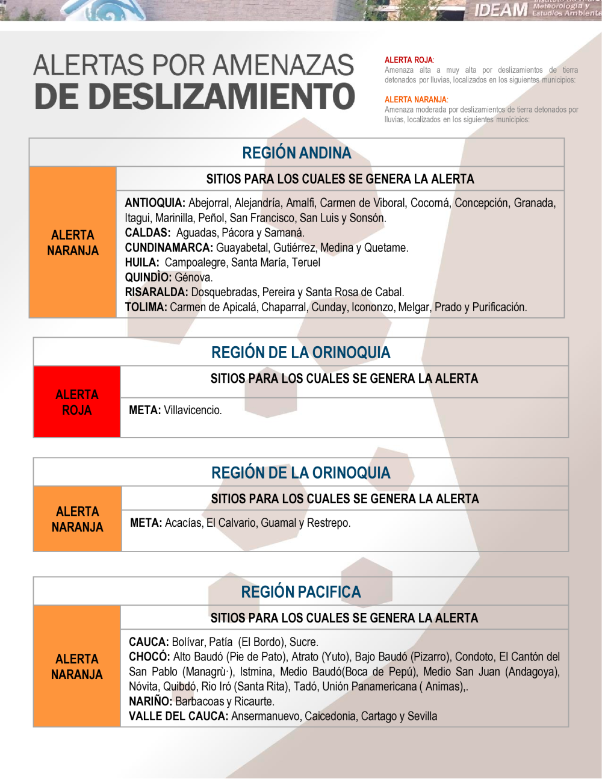

Slide 41
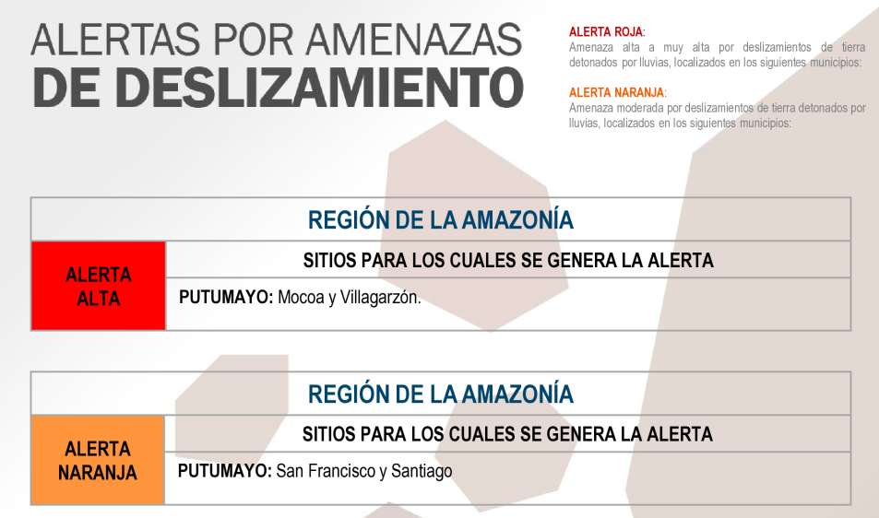

Slide 42
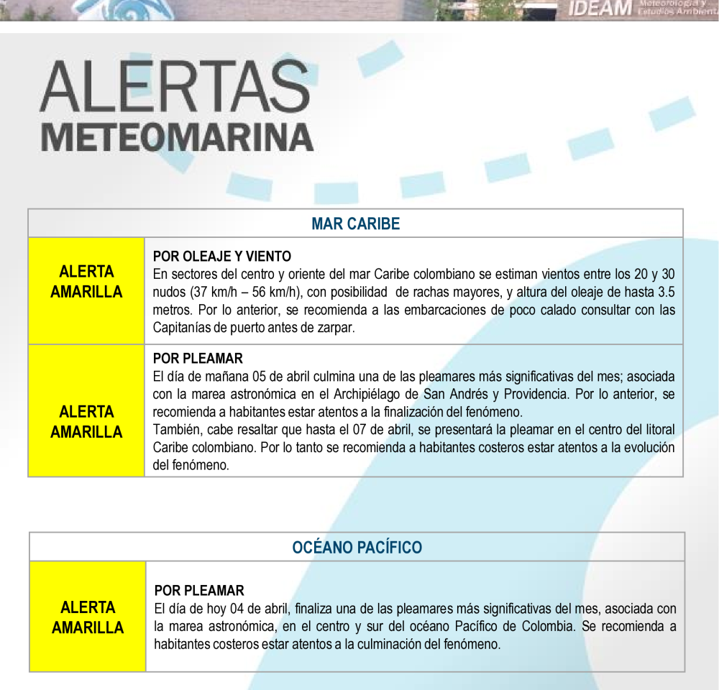

Slide 43
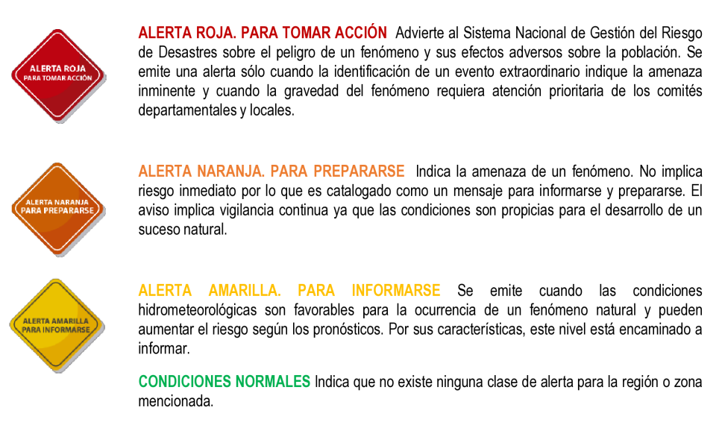

Slide 44
CONCLUSIONES

Slide 45
La cuenca del océano Pacifico registra condiciones de neutralidad, a la fecha. Las proyecciones en el mediano plazo estiman continuidad en condiciones neutras, durante el primer semestre de 2017. Fuentes internacionales muestran diferencias significativas en la proyección de la TSM en el Pacífico tropical para el segundo semestre de 2017.
Los niveles de los principales ríos del país se encuentran en valores altos. Ha habido algunas afectaciones en incrementos de niveles, pero asociados con precipitaciones intensas, en la escala de Tiempo meteorológico. Disminuirán paulatinamente en los primeros días del mes, pero nuevamente ascenderán con las precipitaciones normales del mes.
Las precipitaciones se estiman muy cercanas al comportamiento climatológico del trimestre abril-mayo-junio de 2017.

Slide 46

VISITA NUESTRAS
VISITA NUESTRAS
REDES SOCIALES
REDES SOCIALES

Slide 47
llopez@ideam.gov.co
GRACIAS POR SU ATENCIÓN
www.ideam.gov.co

